Slide 1

Рейтинг преподавателей ТПУ
ПРОЕКТ СОЗДАЛИ СТУДЕНТЫ ГРУППЫ ЭТО231:
ГУКОВ НИКИТА
КАЗАКЯВИЧУС ИРИНА
НИКОЛАЙ КИЛЬ

Slide 2
Содержание
АКТУАЛЬНОСТЬ
ЦЕЛЬ ПРОЕКТА
ПРИНЦИП РАБОТЫ
РЕАЛИЗАЦИЯ
РЕЗУЛЬТАТЫ
ПЕРСПЕКТИВЫ
КОНТАКТНЫЕ ДАННЫЕ

Slide 3
Актуальность
Очевидна из того факта, что мы студенты. Нам ещё предстоит встретиться с новыми преподавателями, о которых мы ничего не знаем. Но знание того, с чем нам придётся столкнуться сильно облегчает наш путь.
Перед абитуриентами стоит ещё более сложная проблема – выбор вуза. Это очень важное решение в жизни. И для того, чтобы сделать правильный выбор, тоже необходима информация.

Slide 4
Цель проекта
Привлечь внимание людей к специализированному сайту для оценки университета и его преподавателей.
Получить определённое количество отзывов и оценок на нём.

Slide 5
Принцип работы
На сайте professorrating.ru студент/абитуриент/преподаватель может найти ТПУ и увидеть статистику как самого университета, так и каждого преподавателя.
Абитуриент может узнать об основных качествах вуза.
Студент может заранее узнать будущих преподавателей.
Преподаватель - узнать, что думают о нём студенты на самом деле.
Чубик может узнать, что следует улучшить в ТПУ.

Slide 6
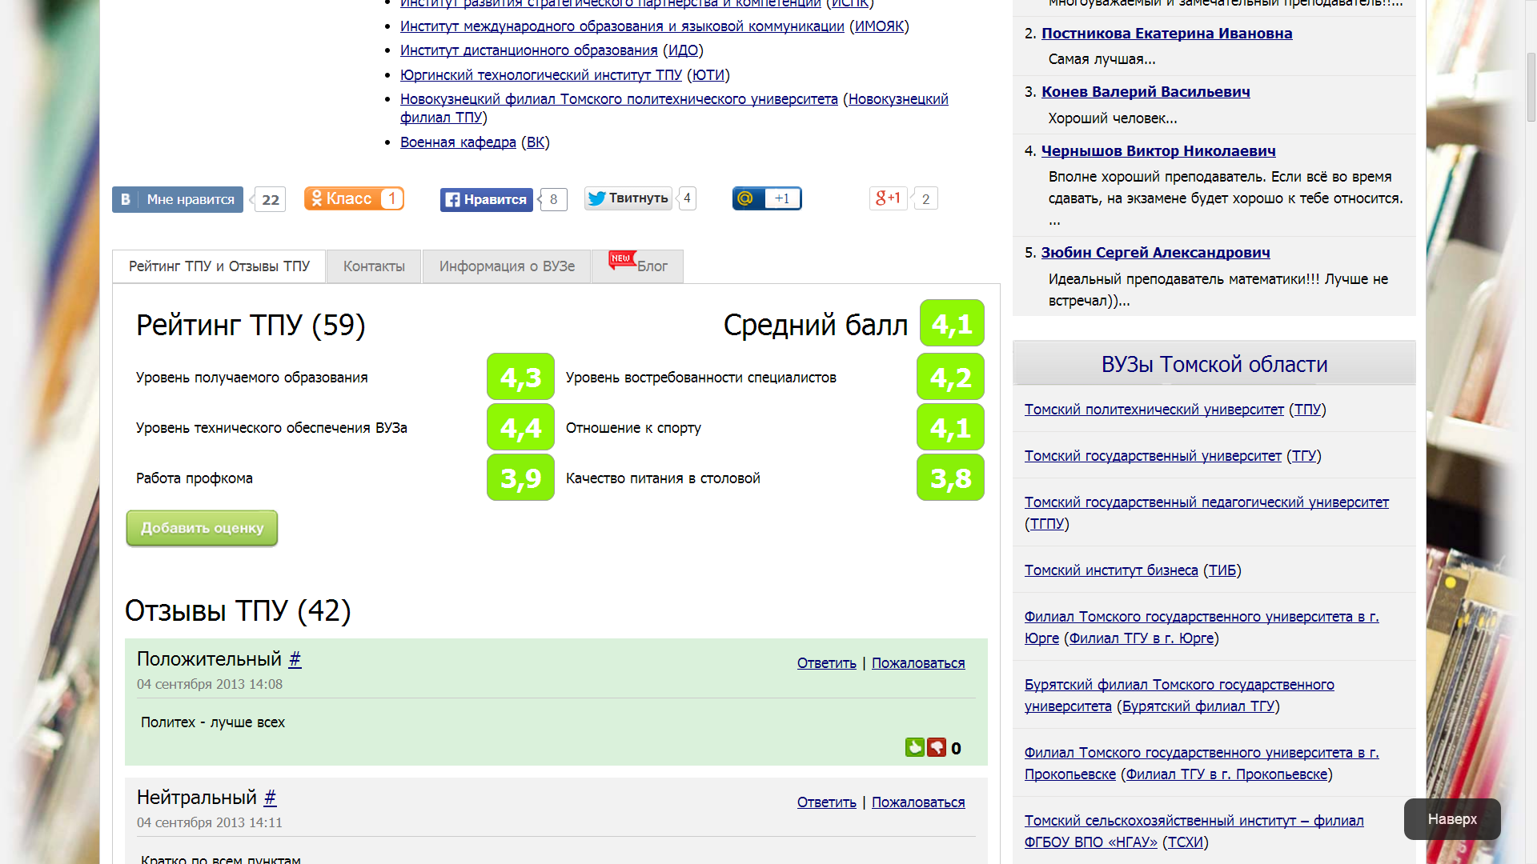
Главная страница сайта

Slide 7
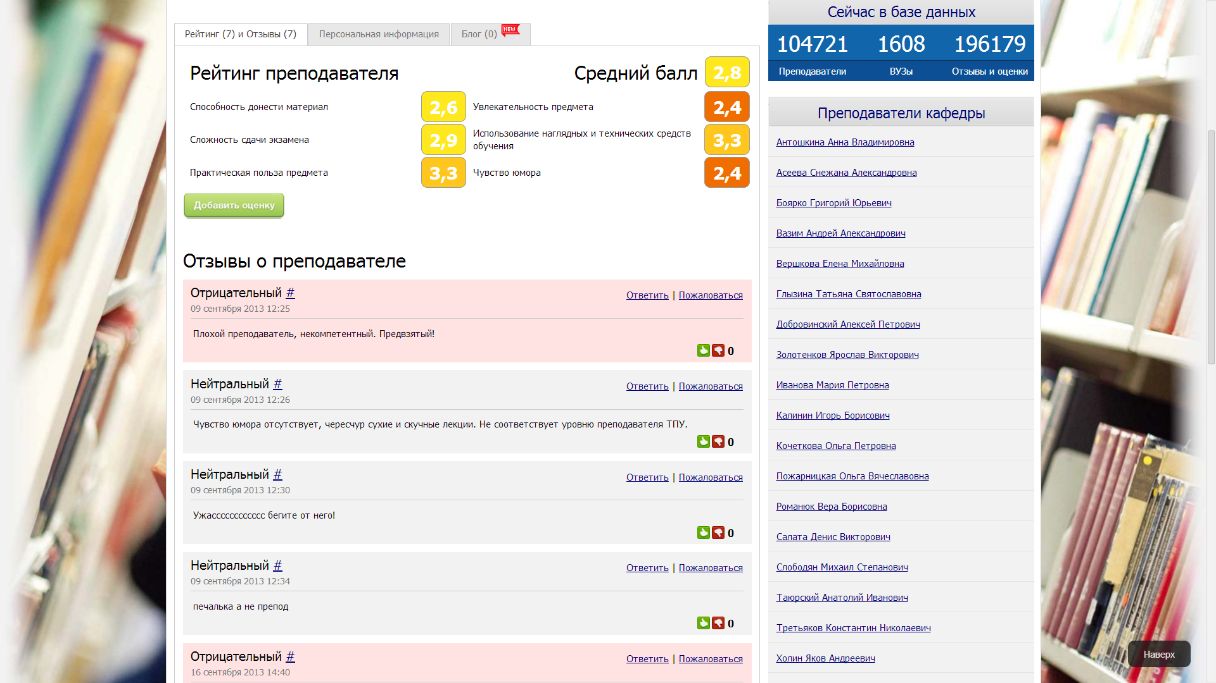
Страница отдельного преподавателя

Slide 8
Реализация
Реклама в ВК и среди друзей.
Печать и развеска рекламных объявлений.

Slide 9
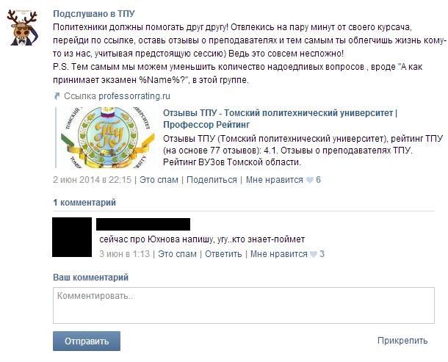
Один из постов в ВК

Slide 10
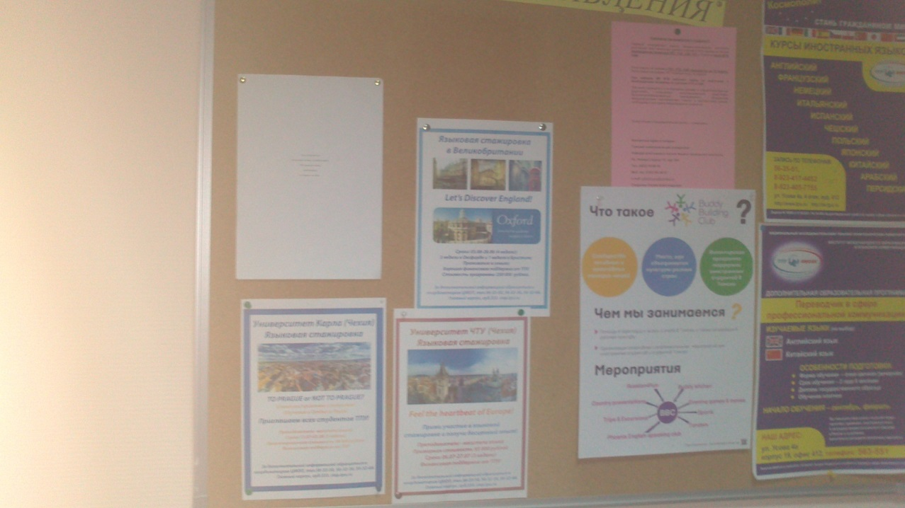
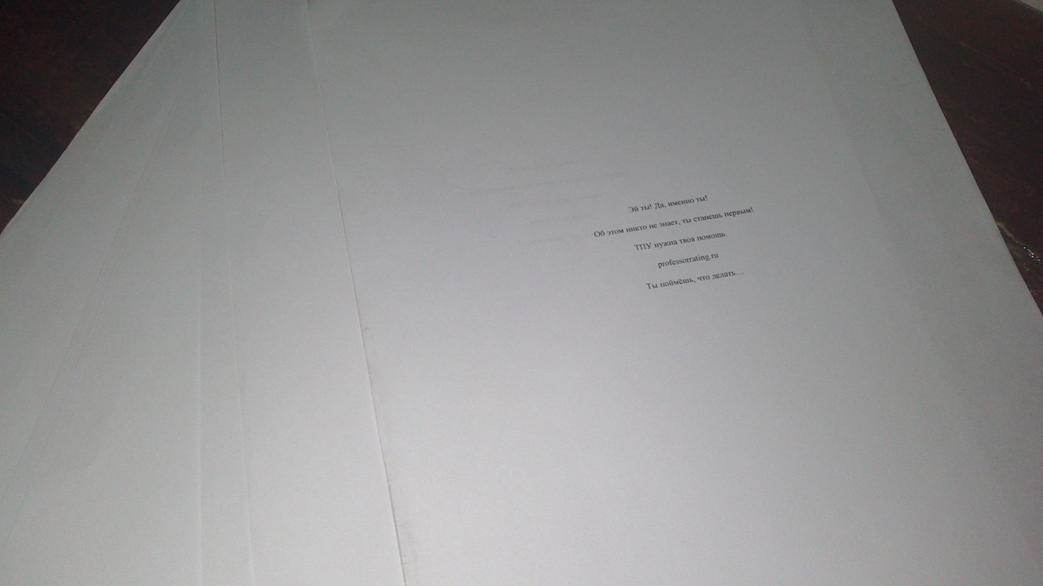
Рекламные листы

Slide 11
Результаты
В результате действий команды были достигнуты некоторые успехи.
Первоначальная цель была получить по 10 отзывов и по 30 оценок об университете/преподавателях.
Результат следующий:
+38 оценок ТПУ
+10 отзывов о ТПУ
+~88 оценок преподавателей ИК
+~41 отзывов об преподавателях ИК
Таким образом количество текущих оценок на сайте увеличилось ~ на 60%.
Мы считаем что цель была достигнута.

Slide 12
Перспективы
Уже сейчас абитуриенты смогут узнать немного полезной информации о ТПУ, а учащиеся в нём смогут узнать полезные вещи о преподавателях ТПУ.
Проект может развиваться ещё долго. Отзывов можно оставить сколь угодно много. Чем их больше – тем более их точность. Для того чтобы проект развивался дальше необходимы более официальные меры. К примеру, официальная реклама и продвижение этого сайта силами администрации ТПУ. Это позволит выйти проекту на новый уровень.

Slide 13
Рейтинг преподавателей ТПУ
Контактные данные
Гуков Никита
Казакявичюс Ирина
Киль Николай
kwadrat.jt@gmail.com
KazakyavichyusIS@yandex.ru
kilter2012@mail.ru
Благодарим за внимание

